Slide 1
Sistemas Operativos
Cursada 2022
Comisión S21 y S22

Slide 2
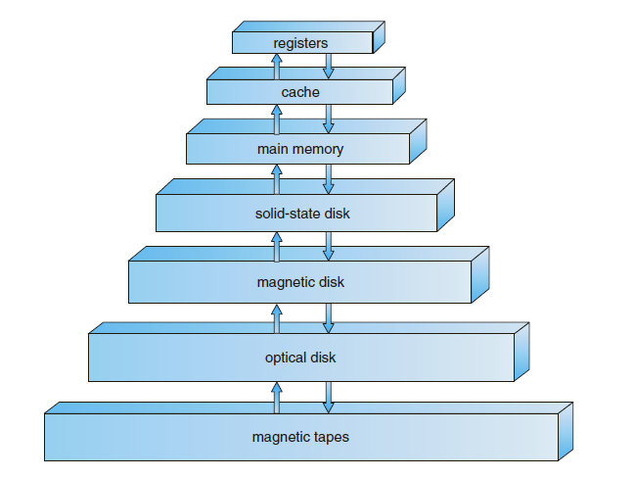
Administración de Memoria
Jerarquía de Memorias (en general )
Electrónicas
Secundarias
Terciarias

Slide 3
CPU
Canal
Proceso 3
Proceso 2
Proceso 1
Sistema Operativo
Canal
Canal Principal
C.I.

Slide 4
Memoria
Vamos a trabajar sobre la administración de la Memoria Principal
Definición:
Denominamos Memoria Principal al espacio ( Memoria ) en donde residen tanto el código a ejecutar como los datos del proceso en ejecucion
Denominamos Memorias Periféricas, donde guardamos con mayor o menor grado de permanencia, programas, datos, etc.

Slide 5
Memoria
Una de las característica esenciales de la memoria principal, es que la podemos direccionar (es direccionable ) a nivel de palabra de memoria, hoy en día llamado byte, también llamado octeto
Podemos hacer una diferencia en lo que seria :
Byte lógico (8bits)
Byte Físico (mas de 8 )
Cada lugar donde guardamos un byte tiene una dirección
La velocidad de acceso a cada dirección es la misma
Cada acceso a la RAM es univoca

Slide 6
Memoria
Quien dice, hay que ir a tal dirección de la memoria?
Cada dirección de memoria esta definida en hexa?
Esa dirección hace referencia a un byte?
Que longitud tiene un dirección?
La longitud define la capacidad de direccionamiento?
Las primeras computadoras trabajaban con registros
Los programadores escribían en absoluto las direcc en hexa
Luego cambio al tener memoria y lenguaje ensamblador
Por ejemplo los programadores definen variables (simbolos)
Aparecen los compiladores y empezamos hablar de
Dirección Lógica y Dirección Física

Slide 7
Memoria
Dirección simbólica
#include <stdlib.h>
int main(){
int i,j,n,cont;
cont = i+j
printf(“Contador: %d\n,cont");
}
Quien pasa de Símbolo a Física ??
Dirección Física
FF03

Slide 8
Memoria
Dirección simbólica
#include <stdlib.h>
int main(){
int i,j,n,cont;
cont = i+j
printf(“Contador: %d\n,cont");
}
Aparece otro tipo llamado Dirección lógica
Dirección Física
CPU
FF03

Slide 9
Memoria
Dirección simbólica
( La escribe el programador en su programa )
Dirección Lógica Dirección Física
Quien lo hace?
Sistema Operativo
La administración de memoria pasa en su gran parte de como pasar de dirección lógica a física
CPU
FF03

Slide 10
Memoria
Como pasamos de dirección simbólica a lógica:
Dirección simbólica
Se encargara el Compilador / ensamblador / Interprete
Dirección Lógica
Tengo la Dirección Lógica, como paso a la Física?
Compilación
Se puede hacer en 3 momentos Carga
Ejecucion
Dirección Física

Slide 11
Memoria
Compilador (Ya no se hace, salvo en microcontrolador)
Direcc. Base 0F00
0000
Por lo tanto en tiempo de compilación la dirección lógica y física son?
Iguales
Que dificultad puede traer??
S.O.

Slide 12
Memoria
Carga ( Solución al problema anterior )
Transformación de D.L. a D.F. en tiempo de carga
Va arrancar el código absoluto de la direcc. 0000
En el momento de carga lee la D.B. (Constante K)
Direcc. Base K
0000
El cargador lee del disco y le va a sumar a la D.L el valor de K
Por lo tanto a cada D.L. el cargador le suma K
D.F. = D.L. + K
S.O.

Slide 13
Memoria
Carga ( Solución al problema anterior )
Una vez que se carga van a estar todas las direcciones efectivas
Toda la ejecucion sera sobre D.F.. Reales
En el momento de carga lee la D.B. (Constante K)
D.L. D.F.
+
(K)
Esto de llama Código Reubicable (Ej. DOS)
CPU
S.O.

Slide 14
Memoria
Ejecucion
Se le sigue sumando K a la D.L. ?
Ahora en tiempo de Ejecucion
Quien lo hace?
MMU (Management Memory Unit)
D.L. = 512 + 10000 D.F. = 10512
Explota la industrialización del Software
CPU
MMU
DB=10000
S.O.

Slide 15
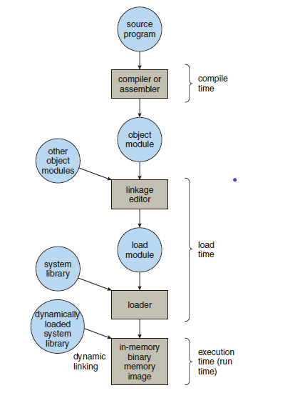
Memoria
Vamos hacer un repaso desde que se escribe un programa hasta su ejecucion

Slide 16
Memoria
Espacios de Memoria:
Lo definimos como un conjunto de direcciones de memoria.
Lo podemos dividir en dos conceptos
Espacio de Direccionamiento: el conjunto de direcciones posibles
Ej. Si tengo 4bits para manejar direcciones, esto significa que puedo manejar hasta 2^{n} direcciones de memoria 2⁴ = 16
Entonces define la cantidad de bits que tiene la longitud de la palabra de direccionamientos

Slide 17
Memoria
Espacio de Direcciones:
Son todas las direcciones que estoy usando, seria un subconjunto de todo el espacio de direccionamiento.
Por ejemplo
El compilador va a generar un espacio de direccionamiento
Que pasa cuando incorporamos librerías?
Esas librerías fueron compiladas
Estas generan otro espacio de direcciones
Por lo tanto se pueden administrar varios espacios cada uno con su identificador
Una librería cargada en memoria se puede compartir por varios procesos
El compilador debe informar el espacio de direcciones que necesita
El cargador lee ese dato, y sabe si tiene espacio disponible para su ejecucion

Slide 18
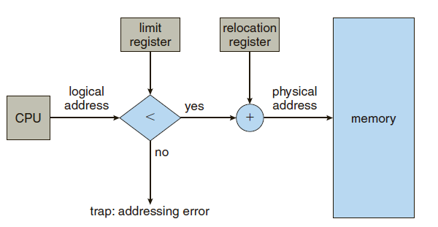
Memoria
Asignación Contigua de Memoria
La memoria se divide en lo que es el S.O. y los procesos de usuario.
Debemos proteger la memoria

Slide 19
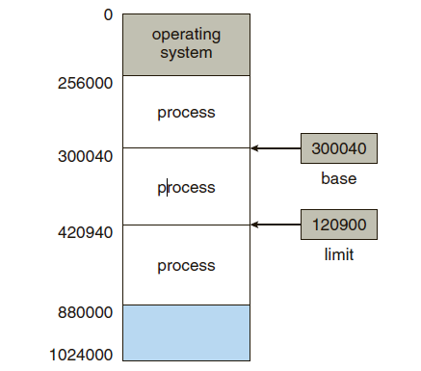
Memoria
Asignación Contigua de Memoria
En este tipo de asignación se producen huecos
Hay algunas técnicas para la asignación del espacio
Primer Ajuste: Asigna el 1ero lo suficientemente grande
Mejor Ajuste: El mas pequeño lo suficientemente grande
Peor Ajuste: Asigna el hueco mas grande

Slide 20
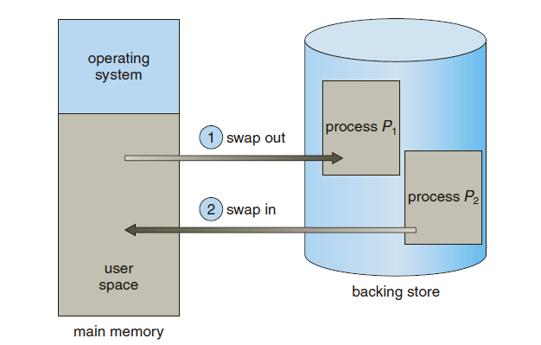
Memoria
Intercambio (Swapping)
Los procesos pueden ser intercambiados temporalmente

Slide 21
Fin del Tema

